Slide 1
Registro nos sistemas de informação de vacinas
Amanda Rodrigues Lima dos Santos
Sanitarista - UFPE
Especialista em Saúde da Família com ênfase em Saúde da População do Campo - UPE
Espelialista em Práticas Integrativas e Complemesntares em Saúde - Unifahe

Slide 2

Declaração de Conflito de Interesse
Em conformidade com o art. 5º, §1º, da Lei nº 14.725/2023 (Regulamentação da profissão de Sanitarista).
Atuo como Sanitarista;
Os meus pré-requisitos para participar destas atividades são a autonomia do pensamento científico, a independência de opiniões e a liberdade de expressão, aspectos que esta empresa respeita.
Não há conflito de interesse que comprometa a ética, a transparência ou a integridade profissional.
Notes:
From reference pub: page 234 (Table 3)

Slide 3


SISTEMAS DE INFORMAÇÃO EM IMUNIZAÇÃO

Slide 4




SISTEMA DE INFORMAÇÃO EM IMUNIZAÇÃO ¹⁻⁴
3
1
2
4
SIES: Sistema de Informação de Insumos Estratégicos; SI-PNI: Sistema de Informação do Programa Nacional de Imunizações; SUS: Sistema Único de Saúde
1. BRASIL. Ministério da Saúde. SIES – Sistema de Informação de Insumos Estratégicos. Disponível em: <http://sies.saude.gov.br/senha.asp>. Acesso em: 03 mar. 2026. 2. BRASIL. Ministério da Saúde. Sistema de Informação do Programa Nacional de Imunizações – SI-PNI.Página de login. Disponível em: <https://si-pni.saude.gov.br/#/login>.Acesso em: 27 fev. 2026. 3. BRASIL. Ministério da Saúde. e‑SUS APS versão 5.4.30. Disponível em: <https://sisaps.saude.gov.br/sistemas/esusaps/blog/versao-5-4-30/>. Acesso em: 27 fev. 2026 4. BRASIL. Ministério da Saúde. Manual e-SUS Vacinação (versão 3.3.4). Disponível em: <https://sisaps.saude.gov.br/sistemas/esusaps/docs/manual/VACINACAO/>. Acesso em: 03 mar. 2026.

Slide 5

SISTEMA DE INFORMAÇÃO EM IMUNIZAÇÃO¹
Deverão ser registrados nos sistemas:
e-SUS APS;
SI-PNI;
Sistemas proprios ou terceiros que estejam devidamente integrados à RNDS ( Portaria GM/MS nº 5.66325, de 31/10/2024 e Nota Técnica nº 115/2024 DPNI/SVSA/MS.
Em situações nas quais os sistema de informação NÃO ESTIVEREM integrados à RNDS ou NÃO ATENDENDO os requesitos da referida Portaria, recomenda-se que os regsitros vacinais sejam realizados no sistema do MS.
e-SUS APS: e‑SUS Atenção Primária à Saúde; SI-PNI: Sistema de Informação do Programa Nacional de Imunizações; RNDS: Rede Nacional de Dados em Saúde; GM/MS: Gabinete do Ministro do Ministério da Saúde; DPNI: Departamento do Programa Nacional de Imunizações; SVSA: Secretaria de Vigilância em Saúde e Ambiente; MS: Ministério da Saúde
1. BRASIL. Ministério da Saúde. Estratégia contra o vírus sincicial respiratório (VSR) para gestantes. Brasília: Ministério da Saúde, [s.d.]. Disponível em: <https://bvsms.saude.gov.br/bvs/publicacoes/estrategia_vacinacao_vsr_gestantes.pdf>. Acesso em: 26 fev. 2026.

Slide 6
SISTEMA DE INFORMAÇÃO EM IMUNIZAÇÃO¹⁻³
Registro nominal, apresentando o CNS ou o CPF do cidadão;
Transcrição de caderneta: Realizar em situações que as doses não estiverem no sistema de informação. (Nota Técnica nº2.2024 - CIMVAC/CGESCO/DESCO/SAPS/MS)²
Parametrização dos Sistemas de Informação para Registro da Vcaina VVSR-Rec
Código Imunobiológico | Nome Comum do Imunobiológico | Sigla do Imunobiológico | Estratégia | Descrição Dose | Sigla Dose | Gestante | Puérpera
108 | Vacina Vírus sincicial respiratório A e B (recombinante) | VVSR-Rec | Rotina | Única | DU | SIM | NÃO
Adaptado de: BRASIL. Ministério da Saúde. Estratégia contra o vírus sincicial respiratório (VSR) para gestantes. Brasília: Ministério da Saúde, [s.d.]. Disponível em: <https://bvsms.saude.gov.br/bvs/publicacoes/estrategia_vacinacao_vsr_gestantes.pdf>. Acesso em: 26 fev. 2026.
CNS: Cartão Nacional de Saúde; CPF: Cadastro de Pessoa Física; CIMVAC: Coordenação de Apoio à Imunização e Monitoramento das Coberturas Vacinais na Atenção Primária; CGESCO: Coordenação-Geral de Saúde da Família e Comunidade; DESCO: Departamento de Estratégias e Políticas de Saúde Comunitária; SAPS: Secretaria de Atenção Primária à Saúde; MS: Ministério da Saúde; VVSR‑Rec: Vacina Vírus Sincicial Respiratório A e B (Recombinante)
1. BRASIL. Ministério da Saúde. Estratégia contra o vírus sincicial respiratório (VSR) para gestantes. Brasília: Ministério da Saúde, [s.d.]. Disponível em: <https://bvsms.saude.gov.br/bvs/publicacoes/estrategia_vacinacao_vsr_gestantes.pdf>. Acesso em: 26 fev. 2026. 2. BRASIL. Ministério da Saúde. Nota Técnica nº 2/2024 – CIMVAC/CGESCO/DESCO/SAPS/MS. Disponível em: <https://www.gov.br/saude/pt-br/centrais-de-conteudo/publicacoes/notas-tecnicas/2024/nota-tecnica-no-2-2024-cimvac-cgesco-desco-saps-ms.pdf/view>. Acesso em: 03 mar. 2026. 3. BRASIL. Ministério da Saúde. Estratégia contra o vírus sincicial respiratório (VSR) para gestantes. Brasília: Ministério da Saúde, [s.d.]. Disponível em: <https://bvsms.saude.gov.br/bvs/publicacoes/estrategia_vacinacao_vsr_gestantes.pdf>. Acesso em: 26 fev. 2026.

Slide 7
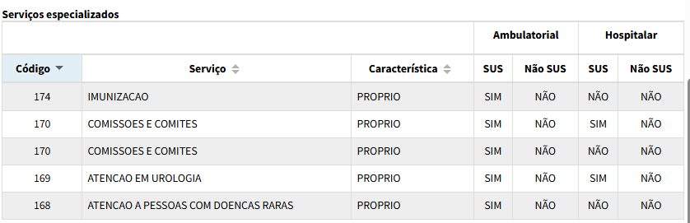
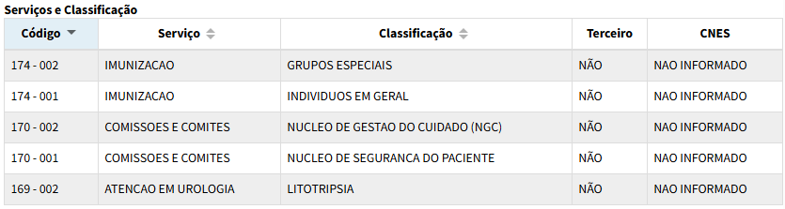

CNES¹^{,2}
CNES do estabecimento ativo;
Serviço de especialização 174 - Imunização;
Classificação:
  001- Indivíduo Geral
Adaptado de: BRASIL. Ministério da Saúde. Cadastro Nacional de Estabelecimentos de Saúde – CNES. Disponível em: <https://cnes.datasus.gov.br/>. Acesso em: 9 mar. 2026.
CNES: Cadastro Nacional de Estabelecimentos de Saúde
1- Brasil. Ministério da Saúde. Secretaria de Atenção à Saúde.Portaria nº 1.883, de 24 de dezembro de 2018. Dispõe sobre o Cadastro Nacional de Estabelecimentos de Saúde (CNES). Diário Oficial da União, Brasília, DF, 24 dez. 2018. Disponível em: https://bvsms.saude.gov.br/bvs/saudelegis/sas/2018/prt1883_24_12_2018.html.
2 - BRASIL. Ministério da Saúde. DATASUS – CNESADM. Disponível em: <https://cnesadm.datasus.gov.br/cnesadm/login>. Acesso em: 5 mar. 2026.

Slide 8

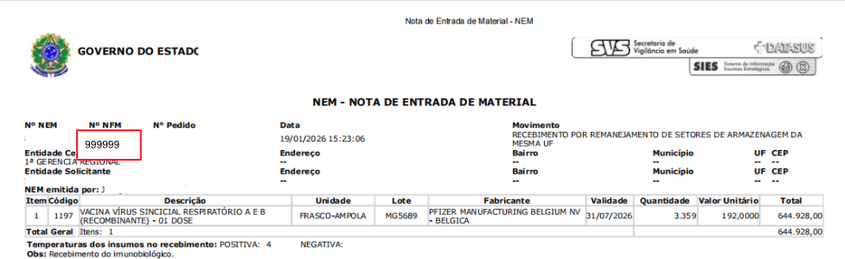
SIES^{1,2}
Adaptado de: BRASIL. Ministério da Saúde. DATASUS. SIES – Sistema de Informação de Insumos Estratégicos: página de acesso ao sistema. Disponível em: <http://sies.saude.gov.br/senha.asp>. Acesso em: 05 mar. 2026.
O SIES deve ser amplamento utilizado pelos profissionais de saúde nos municípios e nas unidades de saúde pra a movmentação dos imunobiológicos bem como para o registro das doses perdidas.
SIES: Sistema de Informação de Insumos Estratégicos
1. BRASIL. Ministério da Saúde. Estratégia contra o vírus sincicial respiratório (VSR) para gestantes. Brasília: Ministério da Saúde, [s.d.]. Disponível em: <https://bvsms.saude.gov.br/bvs/publicacoes/estrategia_vacinacao_vsr_gestantes.pdf>. Acesso em: 26 fev. 2026. 2. BRASIL. Ministério da Saúde. DATASUS. SIES – Sistema de Informação de Insumos Estratégicos: página de acesso ao sistema. Disponível em: <http://sies.saude.gov.br/senha.asp>. Acesso em: 05 mar. 2026.

Slide 9
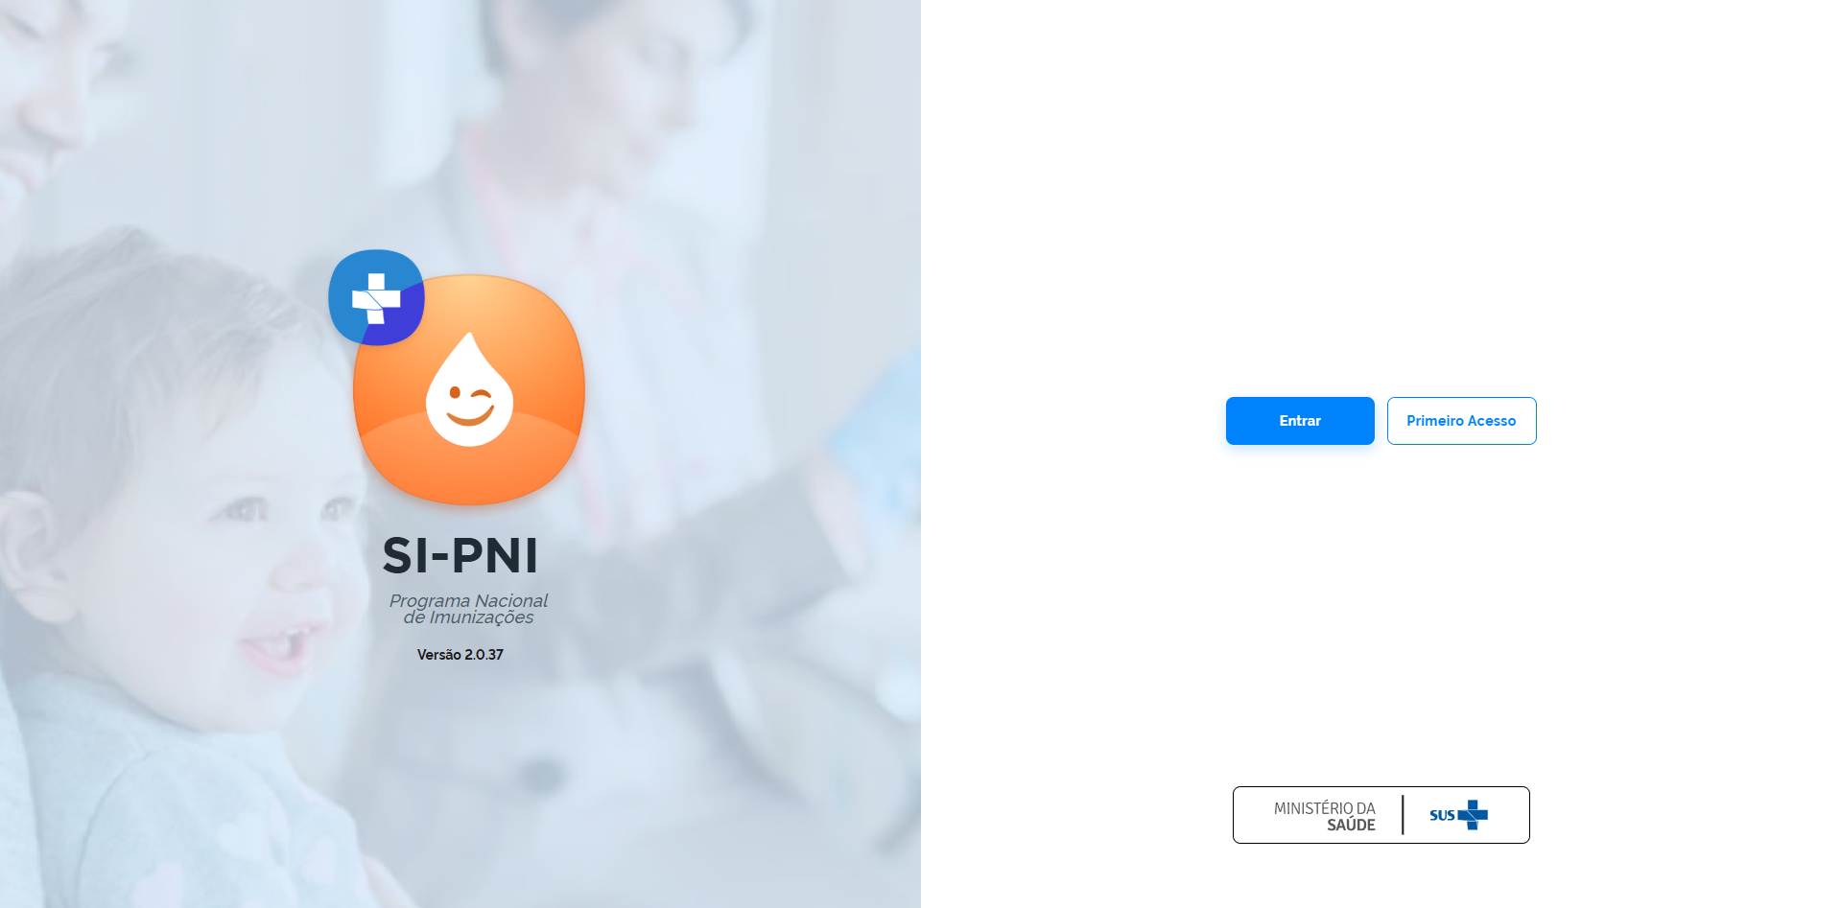
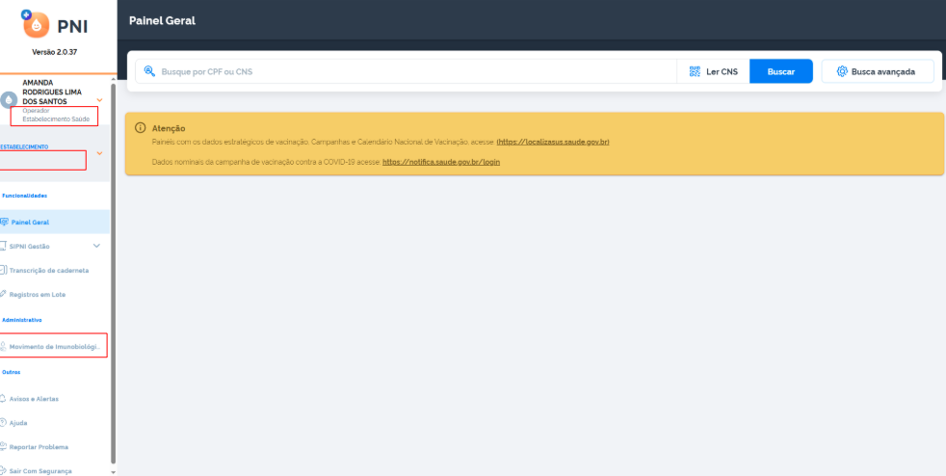
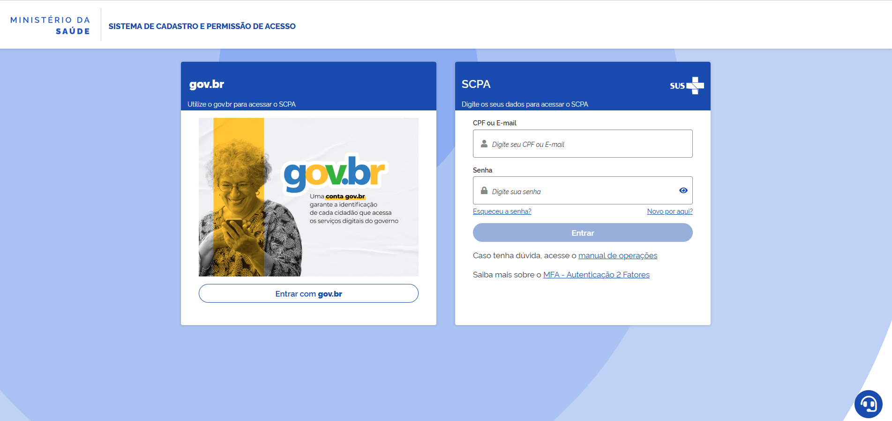
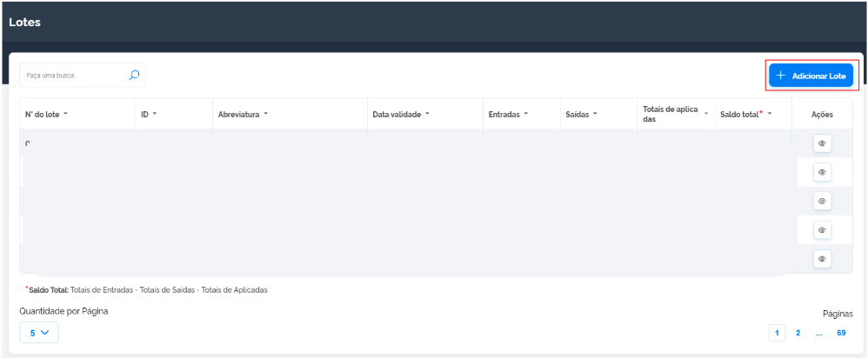
SI-PNI: Movimentação de Imunobiológico¹^{,2}
1
3
Adaptado de: BRASIL. Ministério da Saúde. Sistema de Informação do Programa Nacional de Imunizações – SI-PNI.Página de login. Disponível em: <https://si-pni.saude.gov.br/#/login>.Acesso em: 27 fev. 2026.
2
4
Adaptado de: BRASIL. Ministério da Saúde. Sistema de Cadastro e Permissão de Acesso – Página de Login. Disponível em: <https://acesso.saude.gov.br/login>. Acesso em: 03 mar. 2026.
Adaptado de: BRASIL. Ministério da Saúde. Sistema de Informação do Programa Nacional de Imunizações – SI-PNI.Página de login. Disponível em: <https://si-pni.saude.gov.br/#/login>.Acesso em: 27 fev. 2026.
1. BRASIL. Ministério da Saúde. Sistema de Informação do Programa Nacional de Imunizações – SI-PNI.Página de login. Disponível em: <https://si-pni.saude.gov.br/#/login>.Acesso em: 27 fev. 2026. 2. BRASIL. Ministério da Saúde. Sistema de Cadastro e Permissão de Acesso – Página de Login. Disponível em: <https://acesso.saude.gov.br/login>. Acesso em: 03 mar. 2026. 2. BRASIL. Ministério da Saúde. Sistema de Cadastro e Permissão de Acesso – Página de Login. Disponível em: <https://acesso.saude.gov.br/login>. Acesso em: 03 mar. 2026.

Slide 10
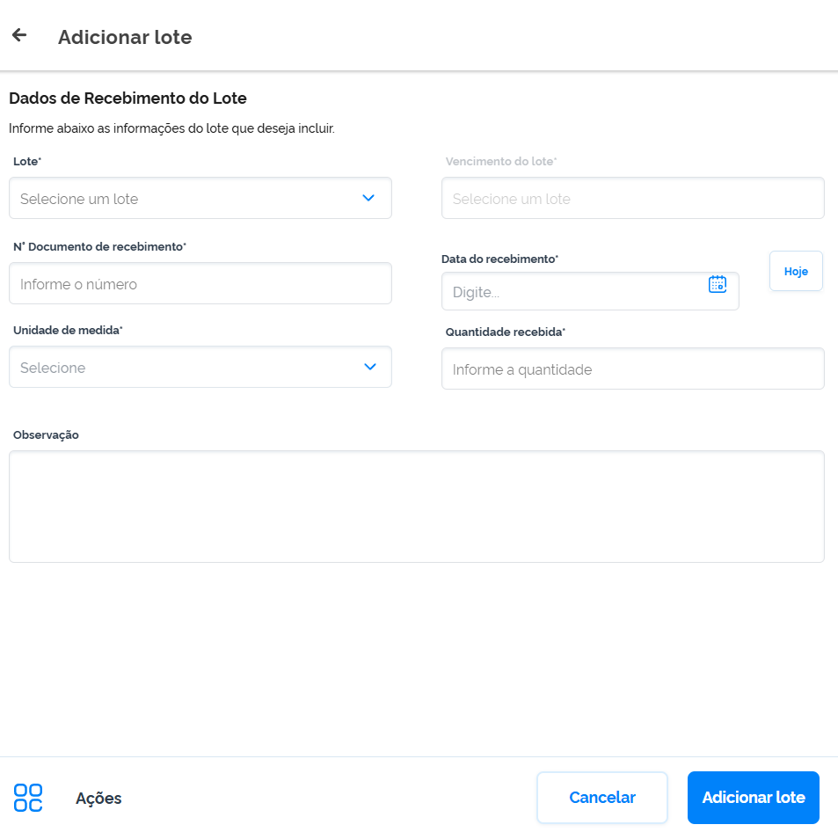
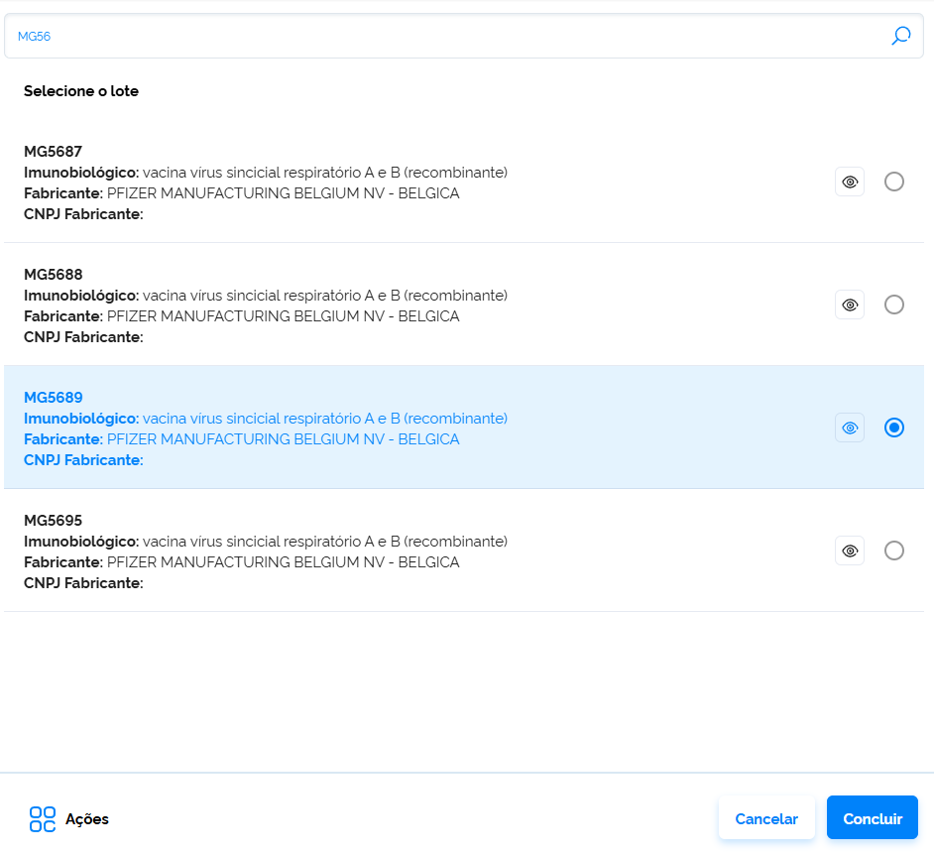
SI-PNI: Movimentação de Imunobiológico¹
5
6
Adaptado de: BRASIL. Ministério da Saúde. Sistema de Informação do Programa Nacional de Imunizações – SI-PNI.Página de login. Disponível em: <https://si-pni.saude.gov.br/#/login>.Acesso em: 27 fev. 2026.
1. BRASIL. Ministério da Saúde. Sistema de Informação do Programa Nacional de Imunizações – SI-PNI.Página de login. Disponível em: <https://si-pni.saude.gov.br/#/login>.Acesso em: 27 fev. 2026.

Slide 11
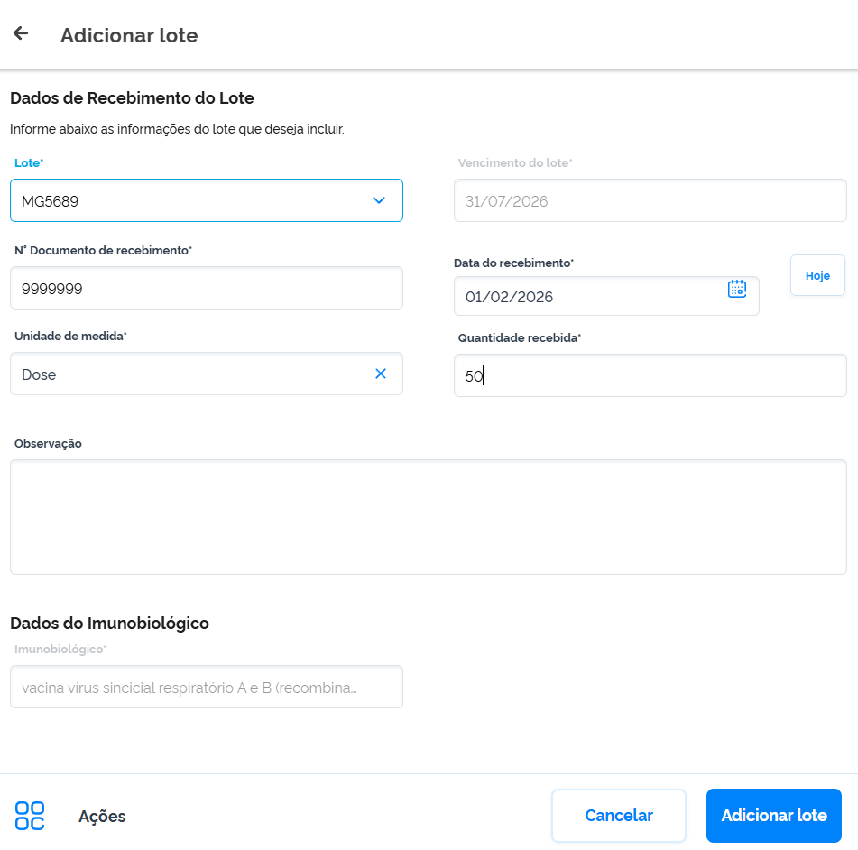
SI-PNI: Movimentação de Imunobiológico¹
7
Adaptado de: BRASIL. Ministério da Saúde. Sistema de Informação do Programa Nacional de Imunizações – SI-PNI. Página de login. Disponível em: <https://si-pni.saude.gov.br/#/login>.Acesso em: 27 fev. 2026.
1. BRASIL. Ministério da Saúde. Sistema de Informação do Programa Nacional de Imunizações – SI-PNI.Página de login. Disponível em: <https://si-pni.saude.gov.br/#/login>.Acesso em: 27 fev. 2026..

Slide 12
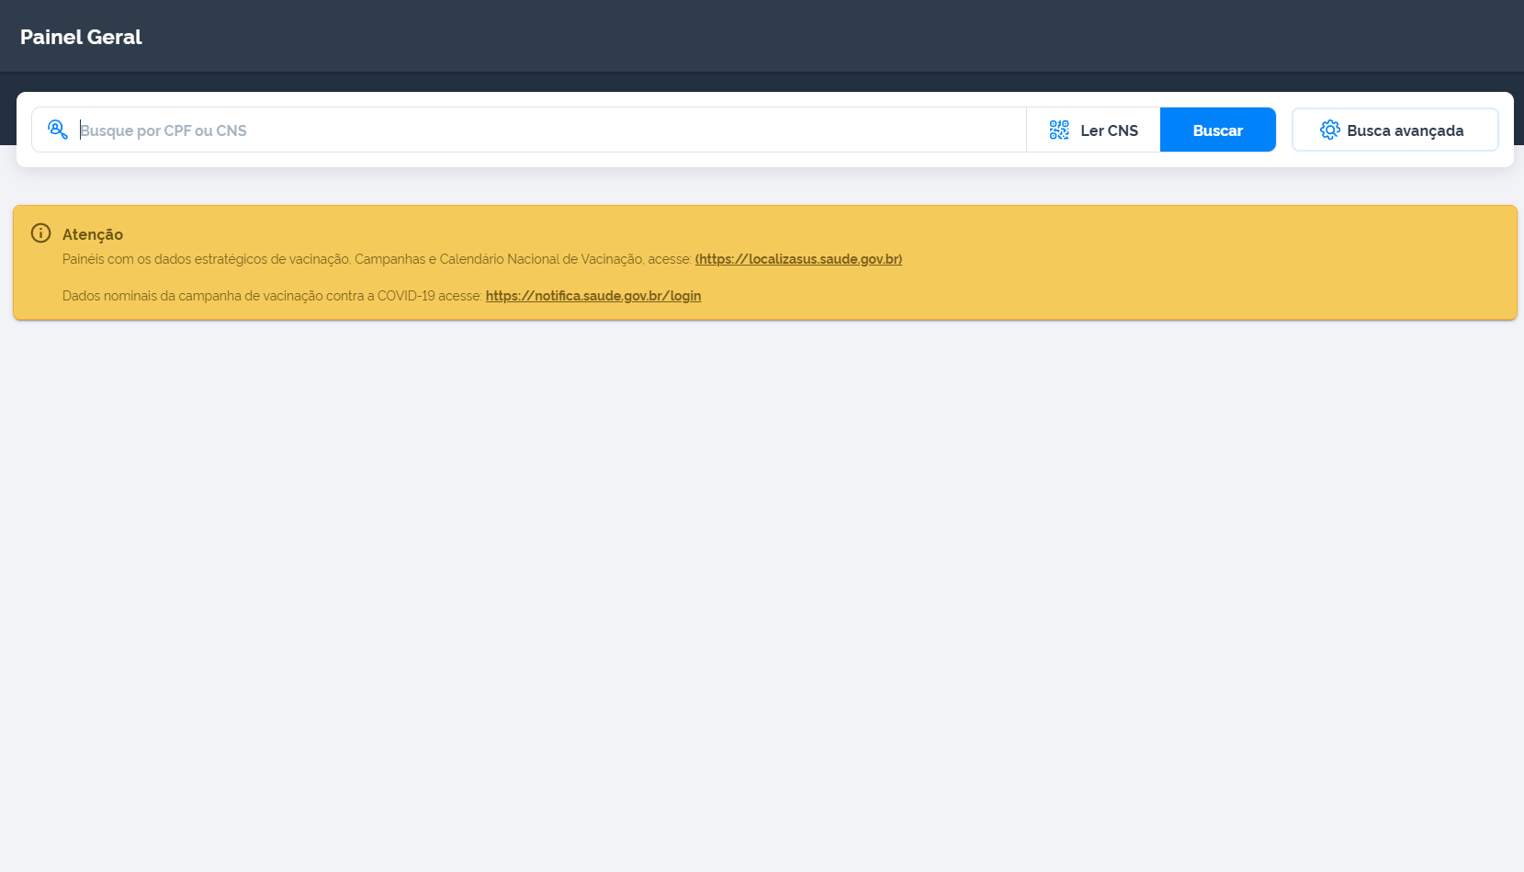
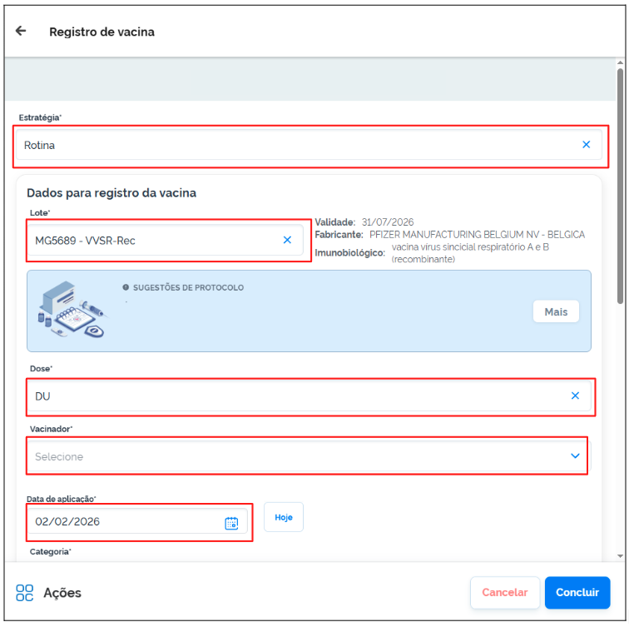
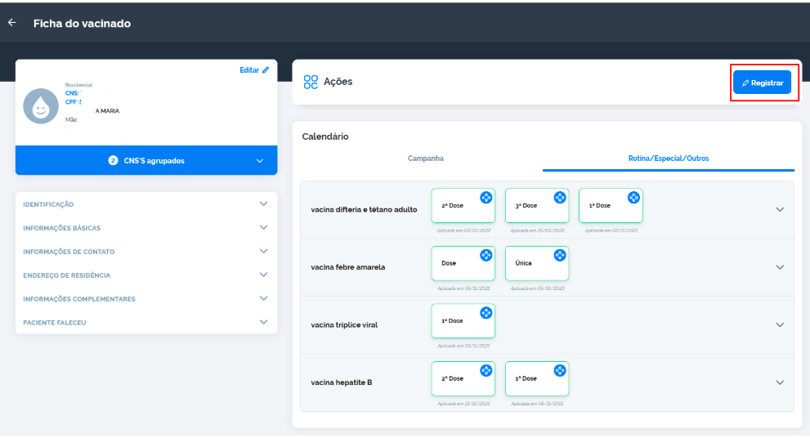
SI-PNI: Registro Vacinal¹
1
3
2
Adaptado de: BRASIL. Ministério da Saúde. Sistema de Informação do Programa Nacional de Imunizações – SI-PNI.Página de login. Disponível em: <https://si-pni.saude.gov.br/#/login>.Acesso em: 27 fev. 2026.
1. BRASIL. Ministério da Saúde. Sistema de Informação do Programa Nacional de Imunizações – SI-PNI.Página de login. Disponível em: <https://si-pni.saude.gov.br/#/login>.Acesso em: 27 fev. 2026

Slide 13
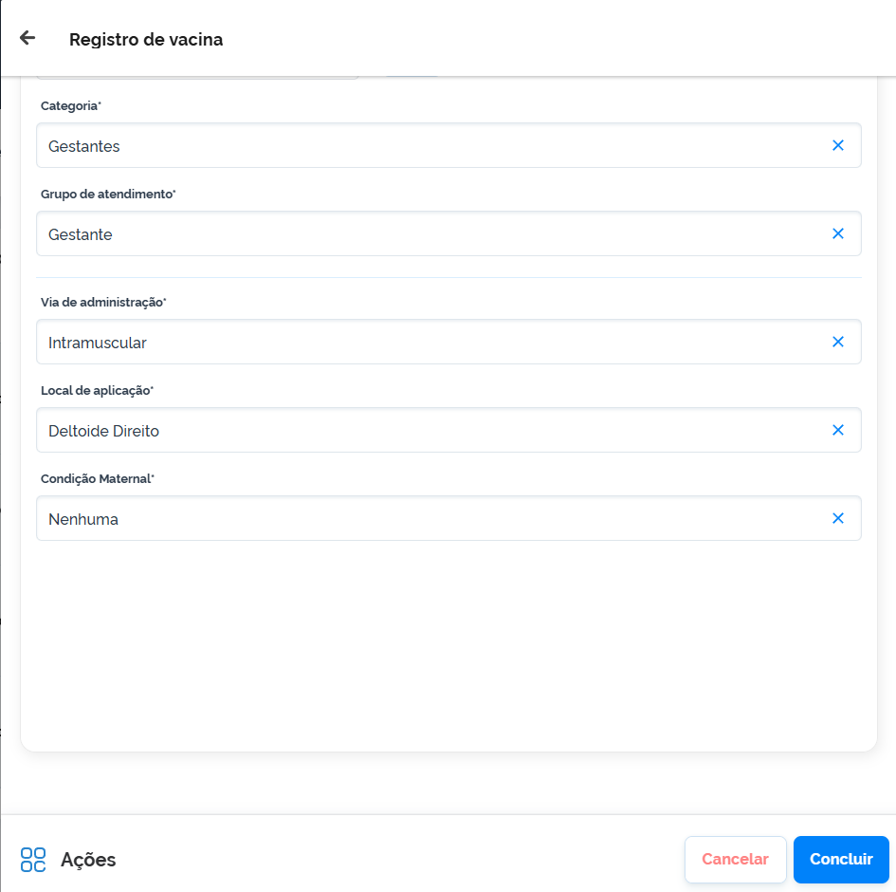
SI-PNI: Registro Vacinal¹
4
Adaptado de: BRASIL. Ministério da Saúde. Sistema de Informação do Programa Nacional de Imunizações – SI-PNI.Página de login. Disponível em: <https://si-pni.saude.gov.br/#/login>.Acesso em: 27 fev. 2026.
1. BRASIL. Ministério da Saúde. Sistema de Informação do Programa Nacional de Imunizações – SI-PNI.Página de login. Disponível em: <https://si-pni.saude.gov.br/#/login>.Acesso em: 27 fev. 2026

Slide 14
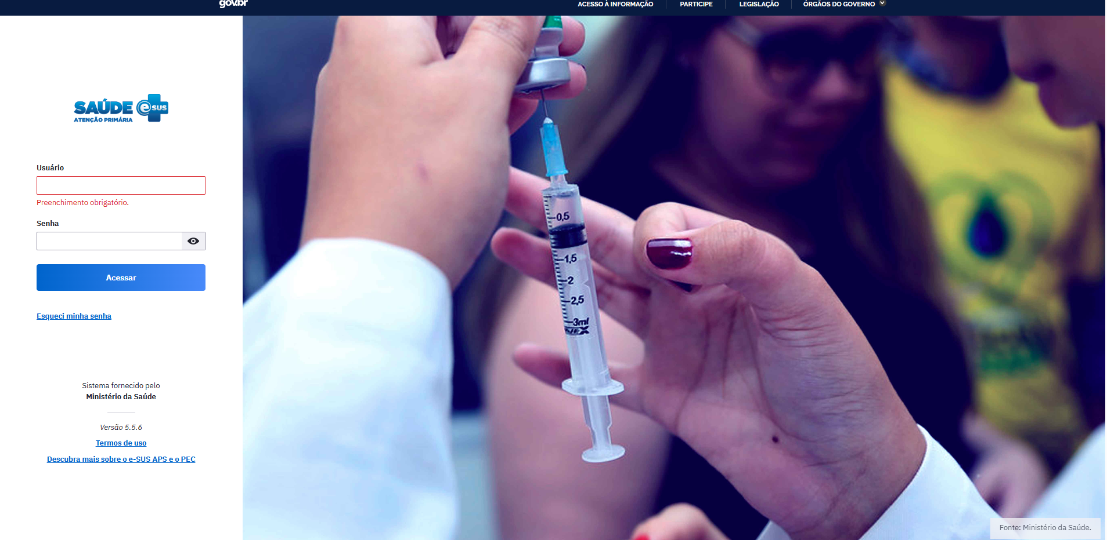
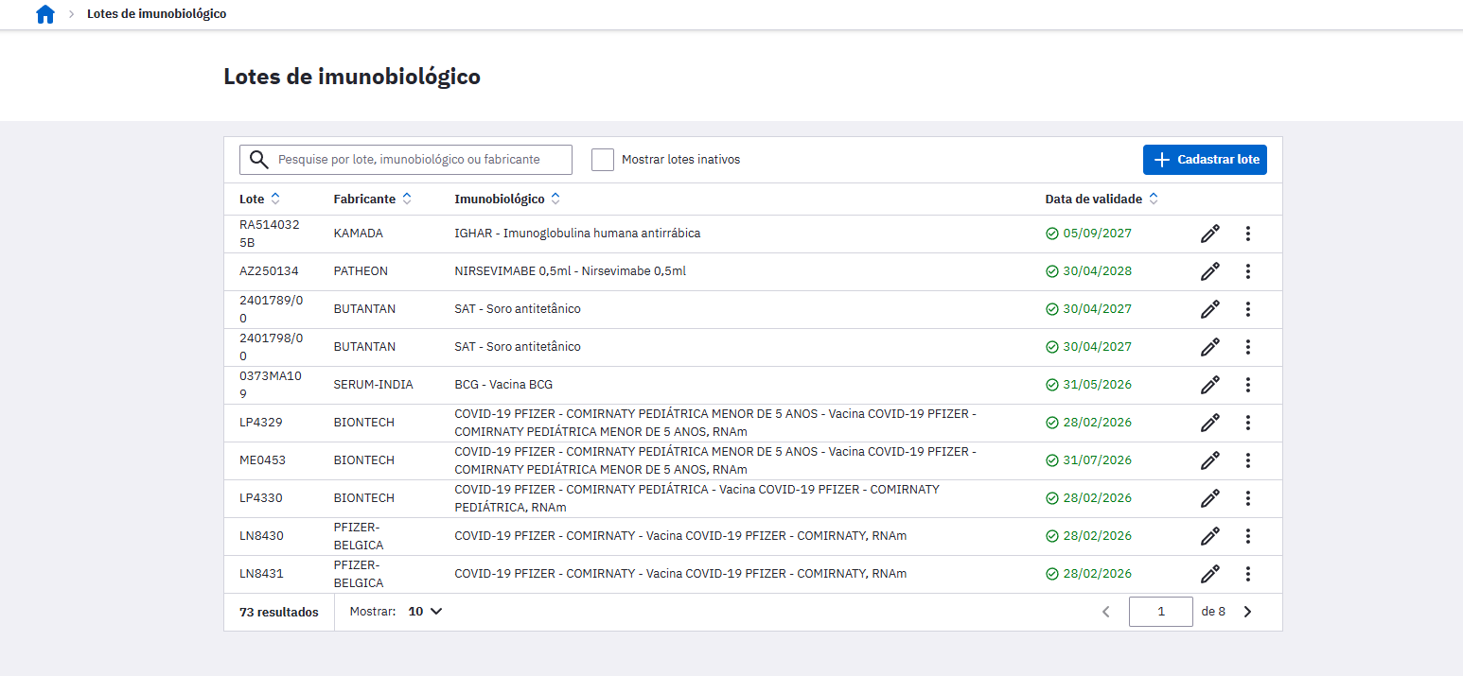
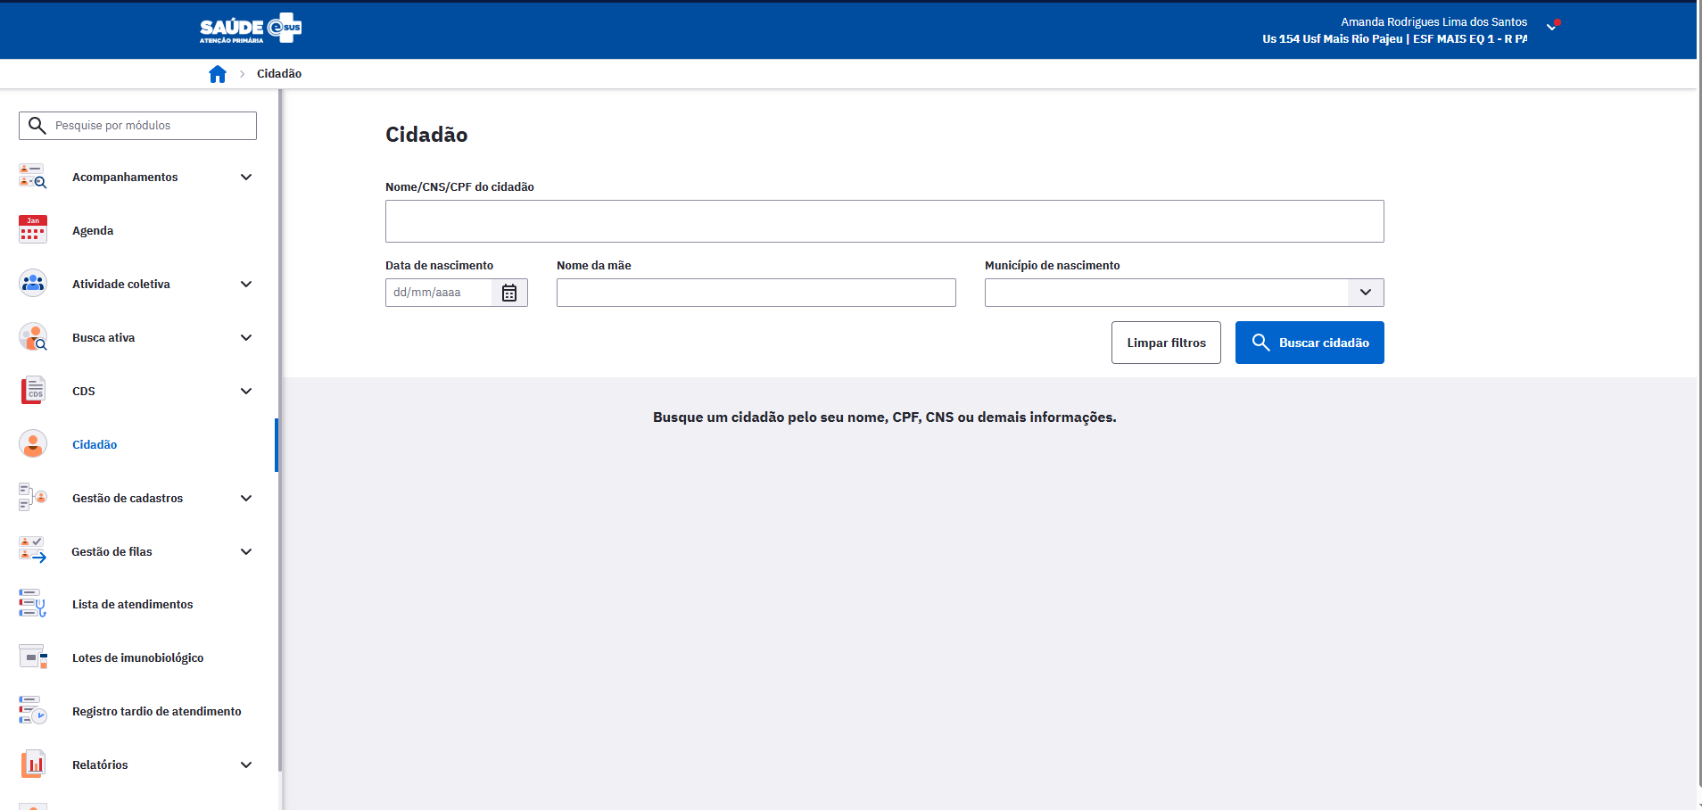
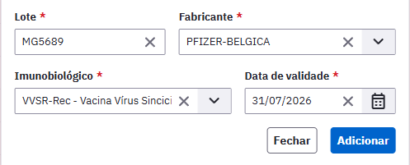
e-SUS ¹,²
1
3
2
4
Adaptado de: BRASIL. Ministério da Saúde. e‑SUS APS versão 5.4.30. Disponível em: <https://sisaps.saude.gov.br/sistemas/esusaps/blog/versao-5-4-30/>. Acesso em: 27 fev. 2026.
1. BRASIL. Ministério da Saúde. e‑SUS APS versão 5.4.30. Disponível em: <https://sisaps.saude.gov.br/sistemas/esusaps/blog/versao-5-4-30/>. Acesso em: 27 fev. 2026
2-BRASIL. Ministério da Saúde. Secretaria de Atenção Primária à Saúde. Manual do e-SUS Atenção Primária à Saúde (e-SUS APS). Brasília, DF: Ministério da Saúde. Disponível em: https://sisaps.saude.gov.br/sistemas/esusaps/docs/manual/

Slide 15
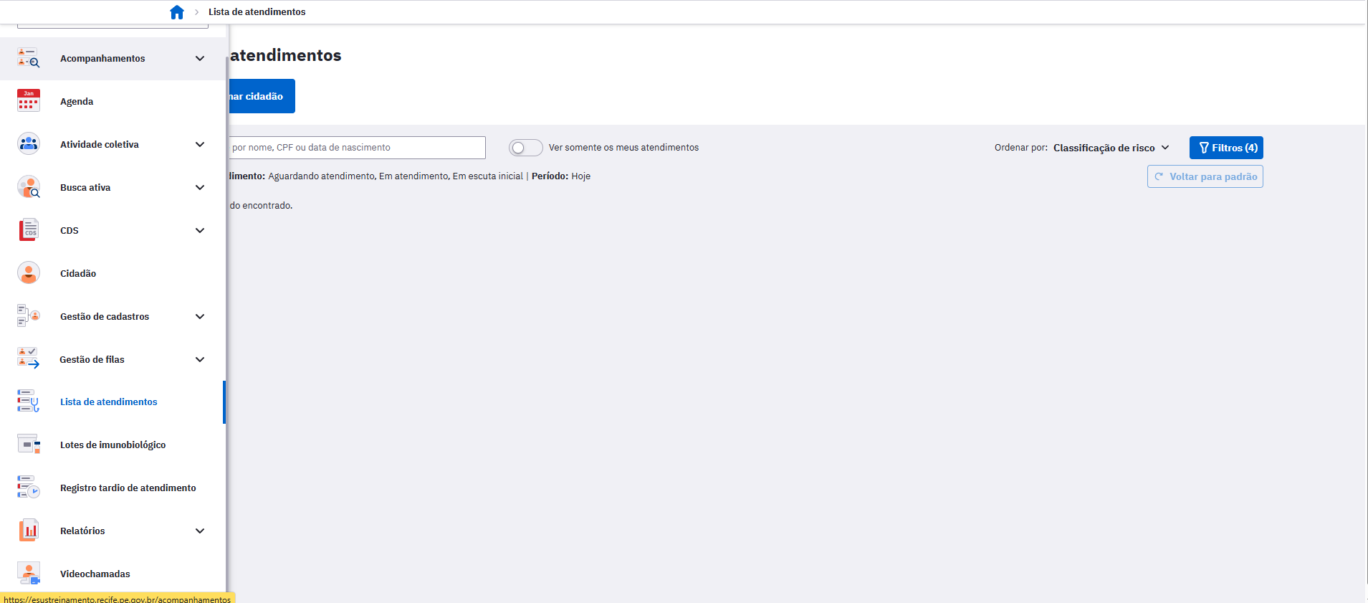
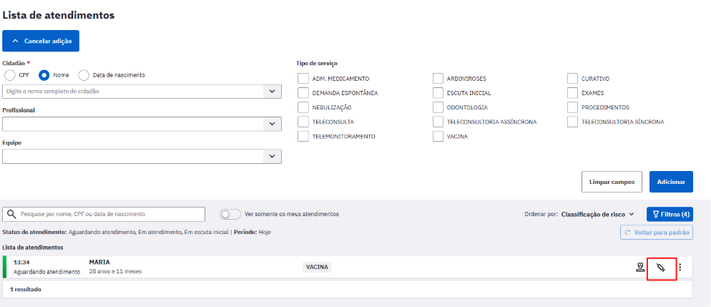
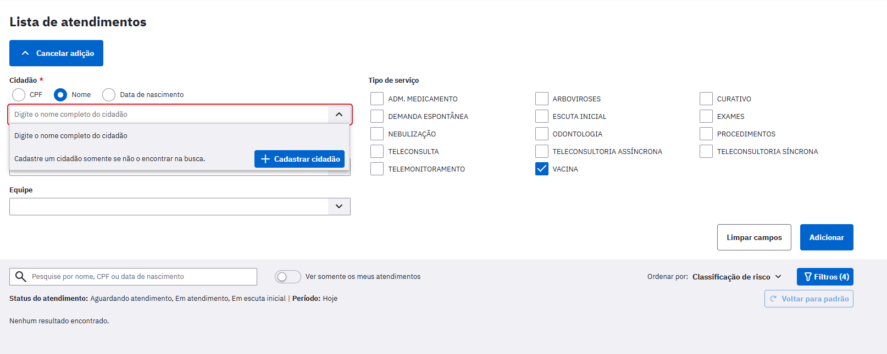
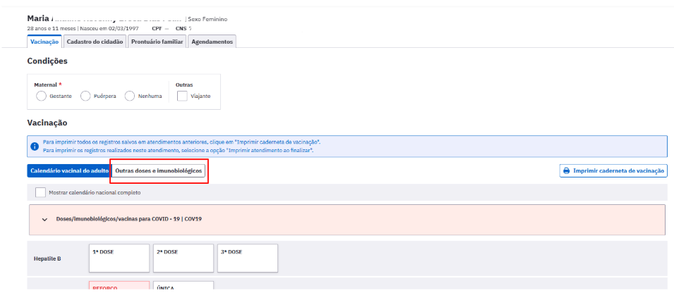
e-SUS PEC¹,²
1
3
2
4
Adaptado de: BRASIL. Ministério da Saúde. e‑SUS APS versão 5.4.30. Disponível em: <https://sisaps.saude.gov.br/sistemas/esusaps/blog/versao-5-4-30/>. Acesso em: 27 fev. 2026.
1. BRASIL. Ministério da Saúde. e‑SUS APS versão 5.4.30. Disponível em: <https://sisaps.saude.gov.br/sistemas/esusaps/blog/versao-5-4-30/>. Acesso em: 27 fev. 2026
2-BRASIL. Ministério da Saúde. Secretaria de Atenção Primária à Saúde. Manual do e-SUS Atenção Primária à Saúde (e-SUS APS). Brasília, DF: Ministério da Saúde. Disponível em: https://sisaps.saude.gov.br/sistemas/esusaps/docs/manual/

Slide 16
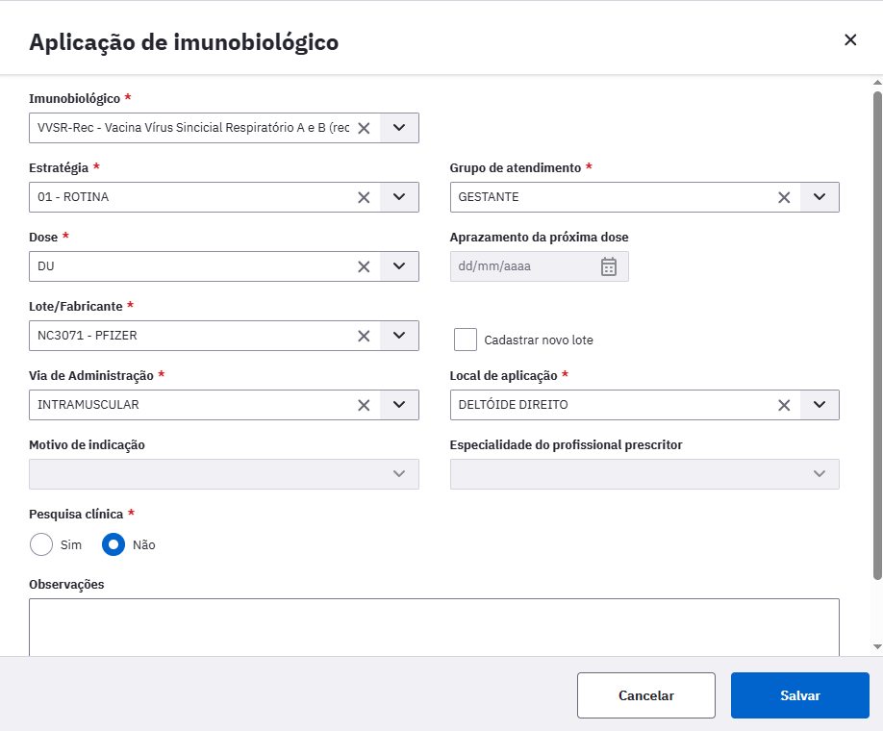
e-SUS PEC¹,²
5
Adaptado de: BRASIL. Ministério da Saúde. e‑SUS APS versão 5.4.30. Disponível em: <https://sisaps.saude.gov.br/sistemas/esusaps/blog/versao-5-4-30/>. Acesso em: 27 fev. 2026.
1. BRASIL. Ministério da Saúde. e‑SUS APS versão 5.4.30. Disponível em: <https://sisaps.saude.gov.br/sistemas/esusaps/blog/versao-5-4-30/>. Acesso em: 27 fev. 2026
2-BRASIL. Ministério da Saúde. Secretaria de Atenção Primária à Saúde. Manual do e-SUS Atenção Primária à Saúde (e-SUS APS). Brasília, DF: Ministério da Saúde. Disponível em: https://sisaps.saude.gov.br/sistemas/esusaps/docs/manual/

Slide 17
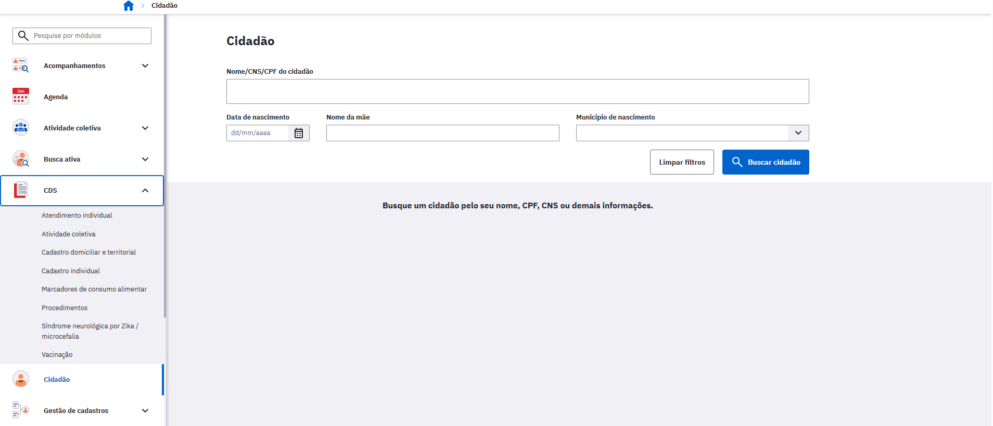
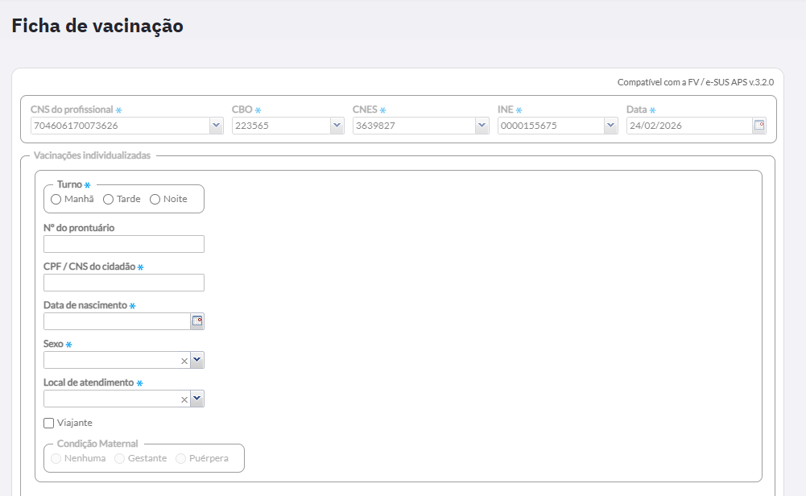
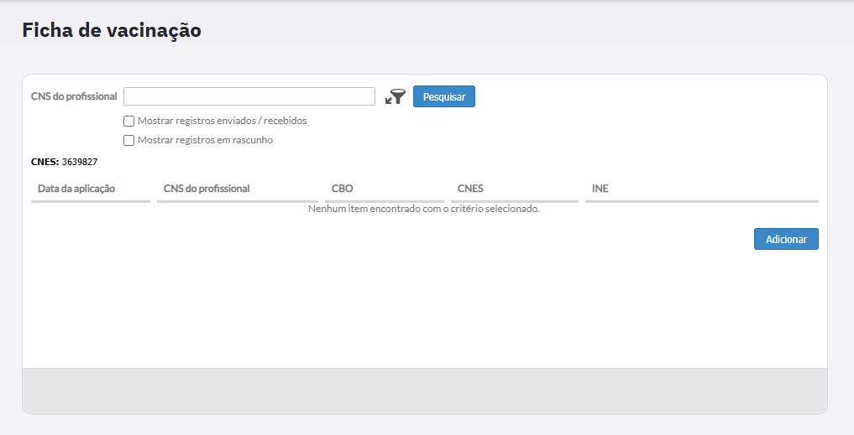
e-SUS CDS¹,²
1
3
2
Adaptado de: BRASIL. Ministério da Saúde. e‑SUS APS versão 5.4.30. Disponível em: <https://sisaps.saude.gov.br/sistemas/esusaps/blog/versao-5-4-30/>. Acesso em: 27 fev. 2026.
1. BRASIL. Ministério da Saúde. e‑SUS APS versão 5.4.30. Disponível em: <https://sisaps.saude.gov.br/sistemas/esusaps/blog/versao-5-4-30/>. Acesso em: 27 fev. 2026
2-BRASIL. Ministério da Saúde. Secretaria de Atenção Primária à Saúde. Manual do e-SUS Atenção Primária à Saúde (e-SUS APS). Brasília, DF: Ministério da Saúde. Disponível em: https://sisaps.saude.gov.br/sistemas/esusaps/docs/manual/

Slide 18
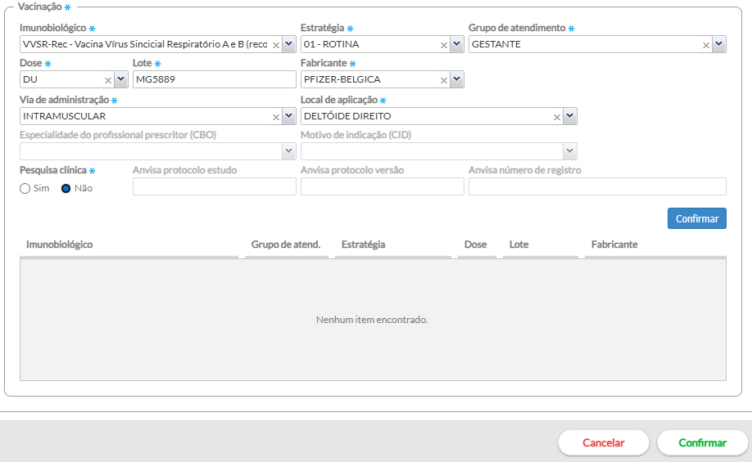
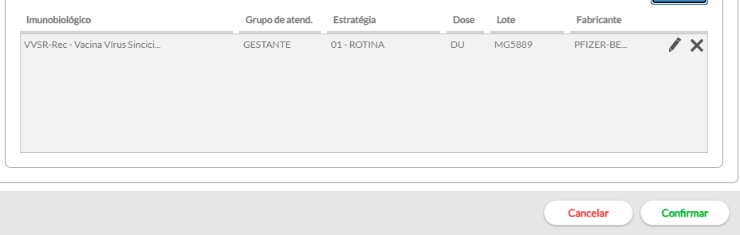
e-SUS CDS¹,²
4
1. BRASIL. Ministério da Saúde. e‑SUS APS versão 5.4.30. Disponível em: <https://sisaps.saude.gov.br/sistemas/esusaps/blog/versao-5-4-30/>. Acesso em: 27 fev. 2026
2-BRASIL. Ministério da Saúde. Secretaria de Atenção Primária à Saúde. Manual do e-SUS Atenção Primária à Saúde (e-SUS APS). Brasília, DF: Ministério da Saúde. Disponível em: https://sisaps.saude.gov.br/sistemas/esusaps/docs/manual/

Slide 19
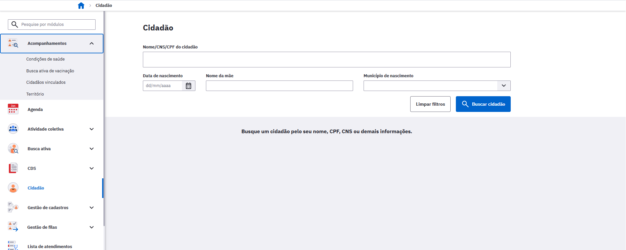
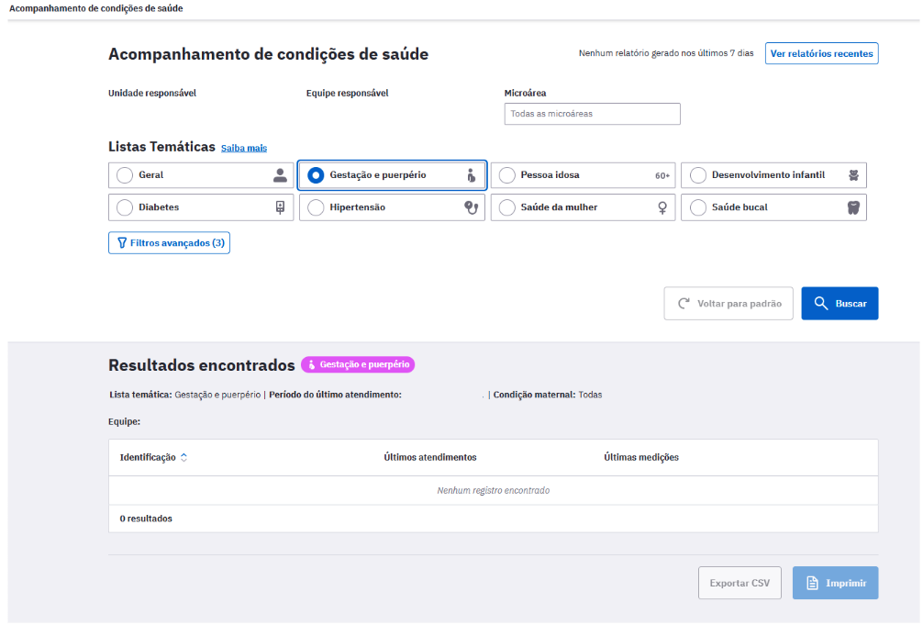
e-SUS: Busca ativa ¹,²
Adaptado de: BRASIL. Ministério da Saúde. e‑SUS APS versão 5.4.30. Disponível em: <https://sisaps.saude.gov.br/sistemas/esusaps/blog/versao-5-4-30/>. Acesso em: 27 fev. 2026.
1. BRASIL. Ministério da Saúde. e‑SUS APS versão 5.4.30. Disponível em: <https://sisaps.saude.gov.br/sistemas/esusaps/blog/versao-5-4-30/>. Acesso em: 27 fev. 2026
2-BRASIL. Ministério da Saúde. Secretaria de Atenção Primária à Saúde. Manual do e-SUS Atenção Primária à Saúde (e-SUS APS). Brasília, DF: Ministério da Saúde. Disponível em: https://sisaps.saude.gov.br/sistemas/esusaps/docs/manual/

Slide 20
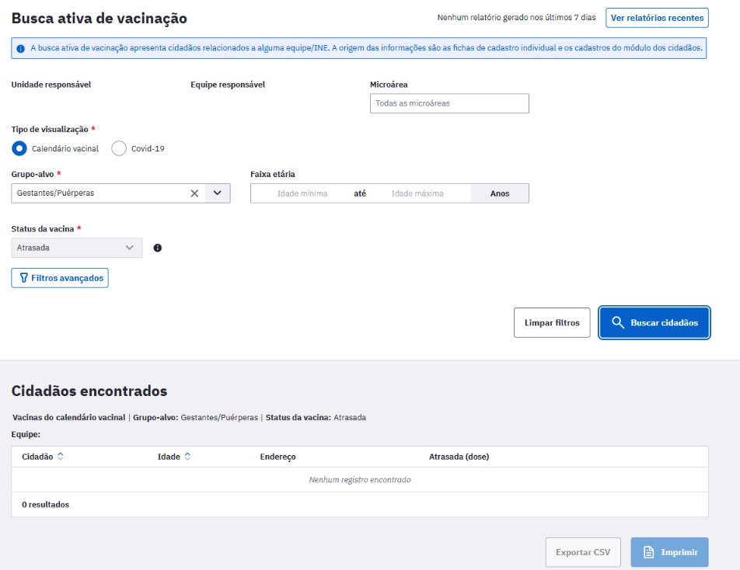
e-SUS: Busca ativa¹,²
Adaptado de: BRASIL. Ministério da Saúde. e‑SUS APS versão 5.4.30. Disponível em: <https://sisaps.saude.gov.br/sistemas/esusaps/blog/versao-5-4-30/>. Acesso em: 27 fev. 2026.
1. BRASIL. Ministério da Saúde. e‑SUS APS versão 5.4.30. Disponível em: <https://sisaps.saude.gov.br/sistemas/esusaps/blog/versao-5-4-30/>. Acesso em: 27 fev. 2026
2-BRASIL. Ministério da Saúde. Secretaria de Atenção Primária à Saúde. Manual do e-SUS Atenção Primária à Saúde (e-SUS APS). Brasília, DF: Ministério da Saúde. Disponível em: https://sisaps.saude.gov.br/sistemas/esusaps/docs/manual/

Slide 21
Muito obrigada!
Esse material é destinado a gestores de saúde do mercado público e privado e profissionais não prescritores de saúde. Material fornecido contêm Premissas Declaradas e/ou informações factuais referenciadas para a avaliação das condições de Acesso ao Mercado e não se destinam a fins promocionais.
Proibido o compartilhar.
PP-UNP-BRA-6706

